Slide 1
MUF 2016
Yngve Folven Bergesen
Underdirektør – Utdanning, Sertifisering og Bemanning
Notes:
Som de ser ikkje Olav Akselsen. Ta det rolig, eg har ikkje gjort mytteri. Olav kunne dessverre ikkje prioritere MUF i år, slik han har gjort dei siste 5 år, men eg skulle helse så masse.
Seie litt om Sjøfartsdirektoratet og våre strategiar og satsingar, og prøve å spisse dette litt mot maritim utdanning.

Slide 2
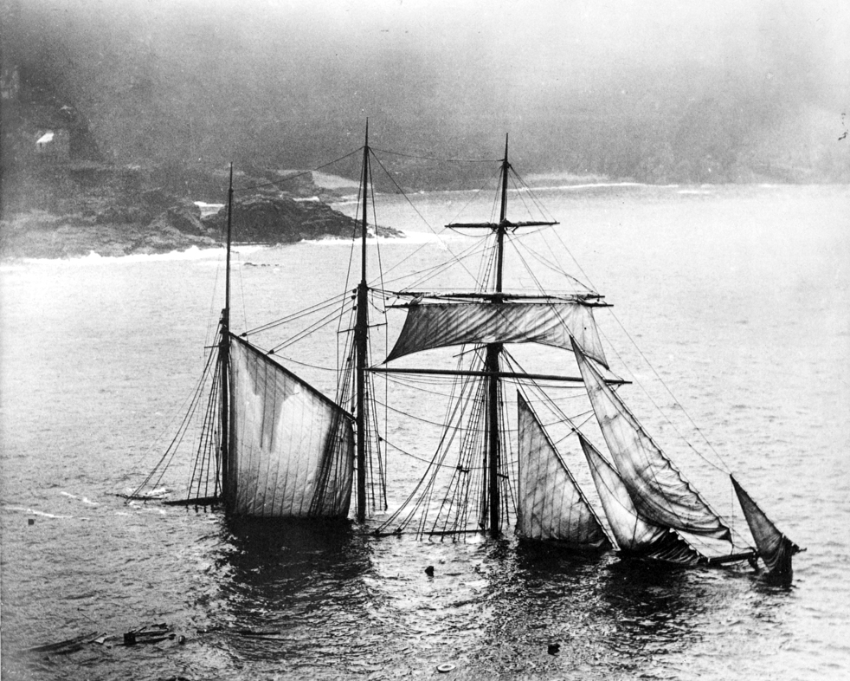
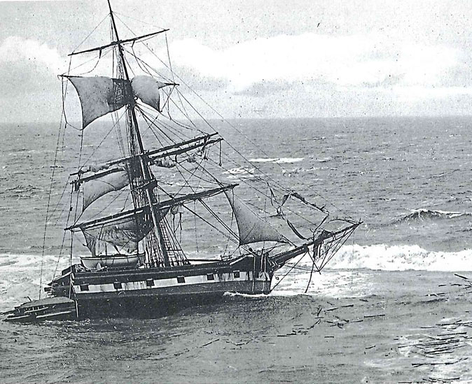
1890-99:
2050 norske seil-skuter forliste
2716 sjøfolk omkom
Notes:
Eg vil starte litt med historien, og vi ser her kva som skjedde på siste del av 1800-talet.

Slide 3
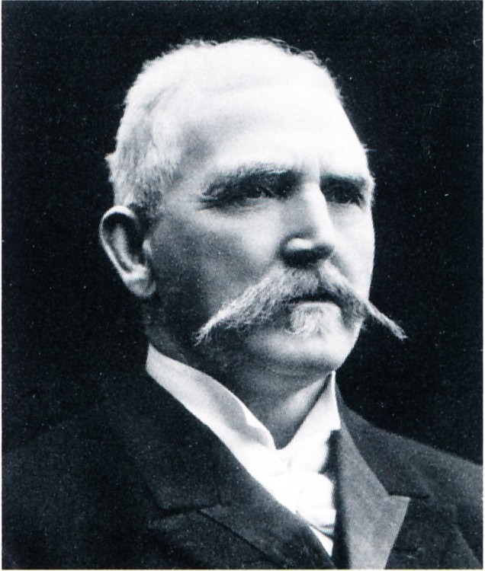
1903
Sjøfartskontoret oppretta
Skipskontrollen
Skipsinspektørane
Sjødyktighetsloven vedteken
Magnus Andersen – Sjøfartsdirektør 1903 - 11
Notes:
Dette er bilde av den aller første Sjøfartsdirektøren. Vi i Sjøfartsdirektoratet prøvar å matche barten, og mange av oss har difor ulik grad av dun under nasen.

Slide 4
Notes:
Dette er 3-års periodar. Dessverre utgjer fiskefartøy fortsatt ein altfor stor andel av desse tala.

Slide 5
OPPDRAG OG ANSVAR
SJØTRYGGLEIK
MILJØ
Notes:
Miljø er no eit «vidare» omgrep enn det som tidlegare var vanleg.
- Inkluderer utslepp til luft mv.

Slide 6
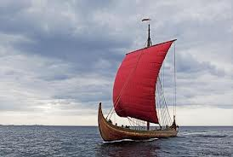
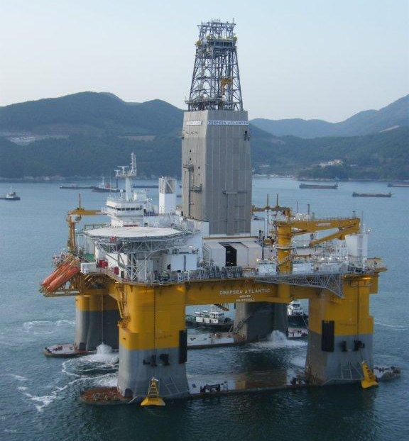
Stor variasjon

Slide 7
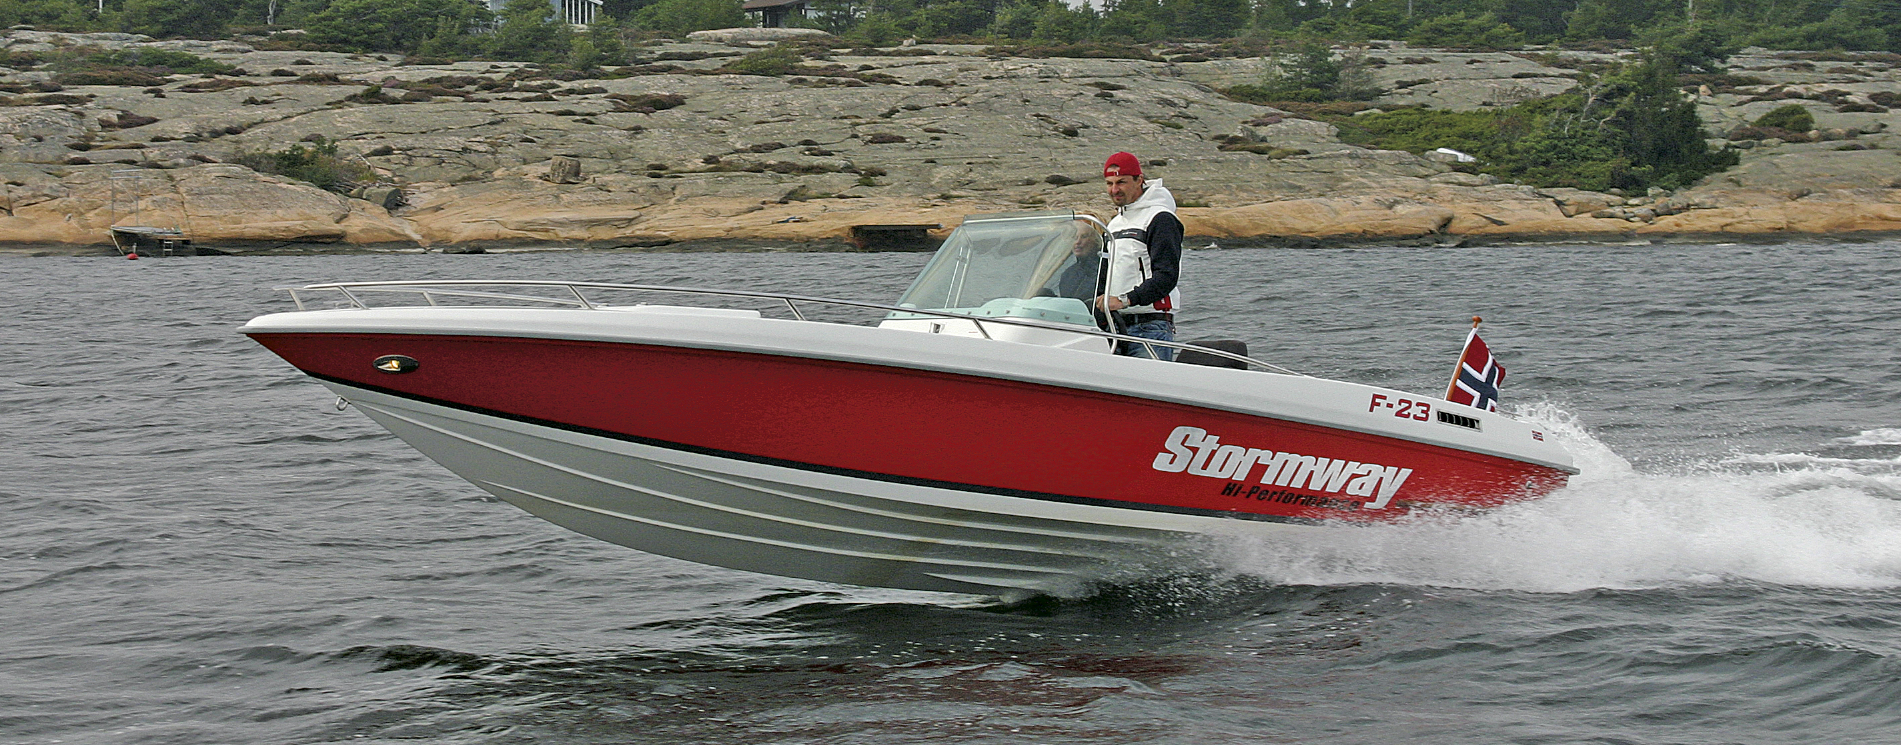
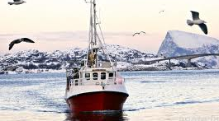
Stor flåte
Fritidsfartøy: 750 - 800 000
Næringsfartøy: ca.11820
Fiskefartøy: 6095
Lasteskip: 3809
Passasjer fartøy: 1228
Andre 691

Slide 8
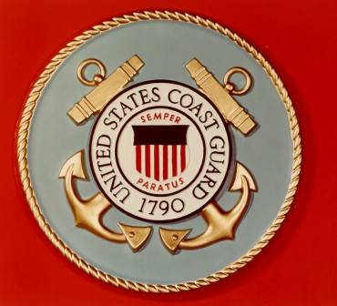
Eit kvalitetsflagg
Høgt rangert i hamnestatskontrollar:
Paris MOU White list
Topp 5
US Coast Guard
Qualship 21
Tokyo MOU White list
Topp 10
Notes:
Positivt for reiarar med norsk flagg – lågt rangerte flagg blir oftare kontrollert i hamnestatskontrollar

Slide 9
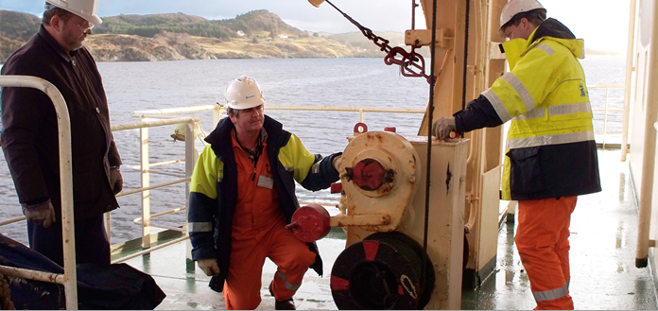
Roller
Rådgivar
Rettleiing til kundar
Råd til departement
Pådrivar
Næringa
Politiske styresmakter
Tilsyn
Aktuelle lover
Sertifisering, dokumentkontroll, inspeksjon og revisjon
Registrering
Sikra rettsvern

Slide 10
Nokre av Sjøfartsdirektoratet sine oppgåver
Tilsyn med arbeids- og levekår om bord
Tilsyn med skip og reiarlag
Tilsyn med utdanningsinstitusjonar
Utsteda sertifikat
Regelverksutvikling
Registrering av skip og rettar
Registrering og oppfølging av ulykker
Førebyggande og holdningsskapande arbeid
Forvalta refusjonsordninga

Slide 11
Sjøfartsdirektoratet er konkurranseutsett
Reiarlaga kan fritt velja det flagget dei ønskjer
Sjøfartsdirektoratet sine tenester vert målt mot andre sjøfartsadministrasjonar

Slide 12
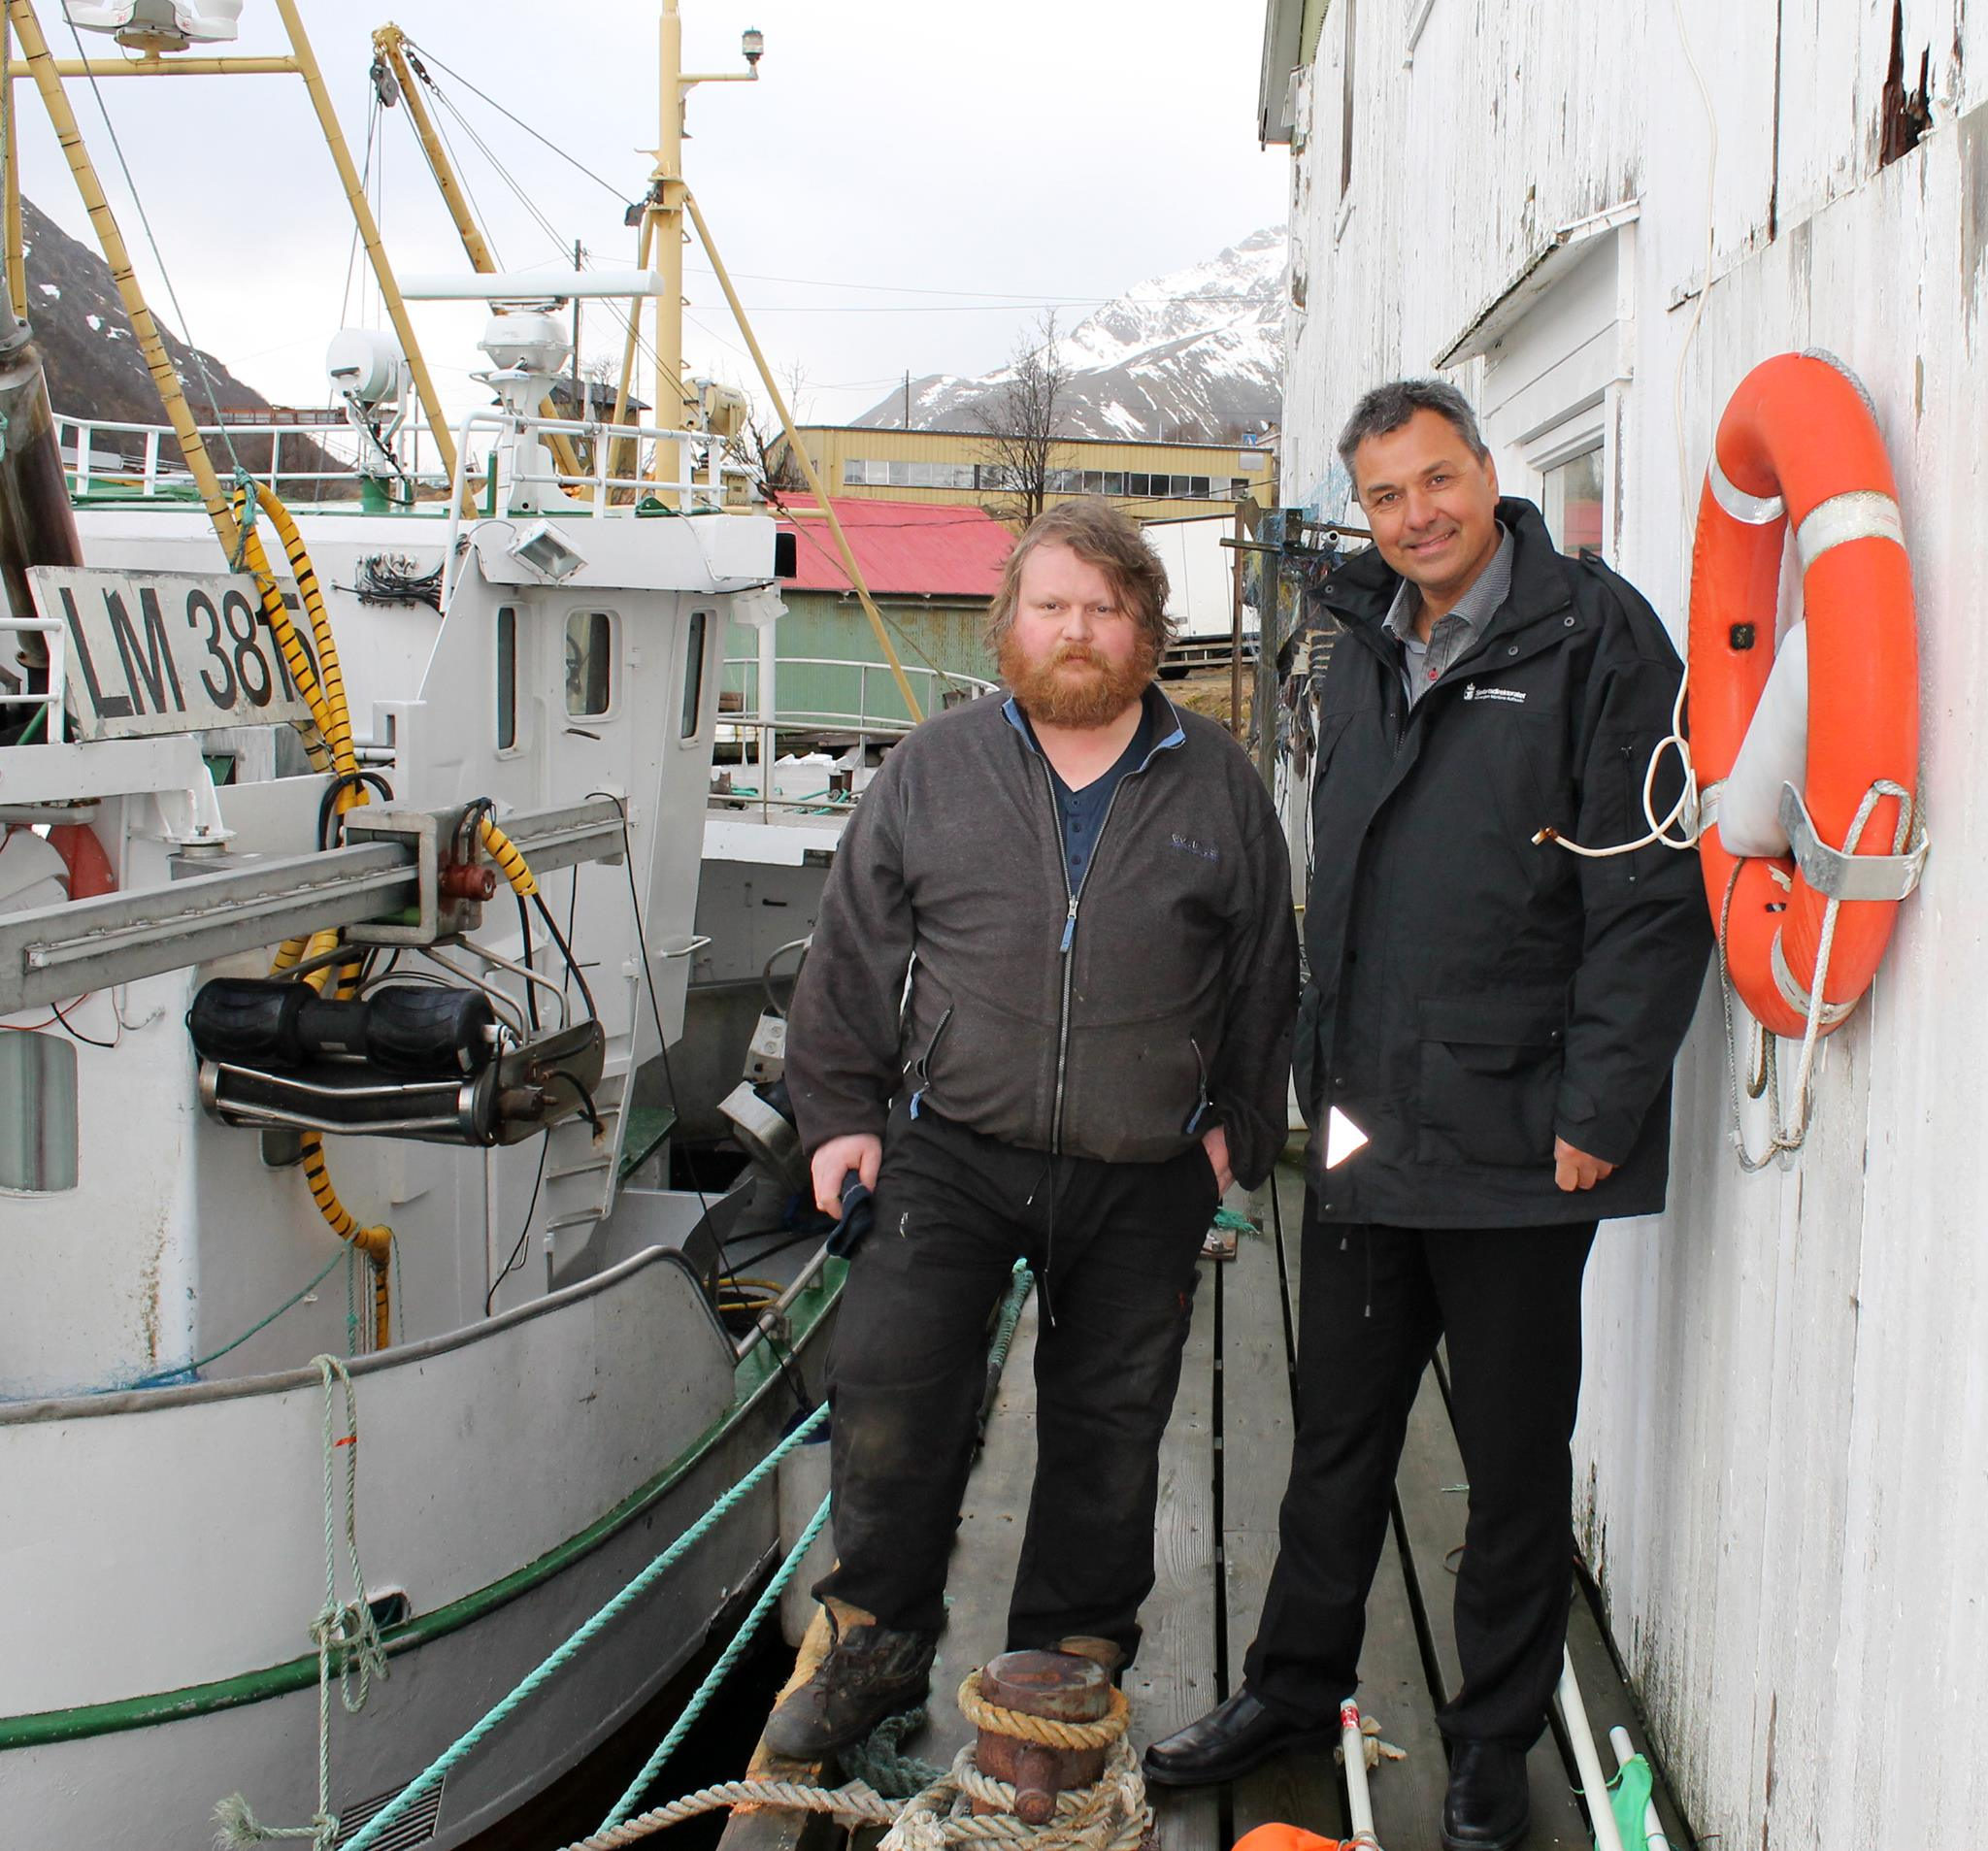
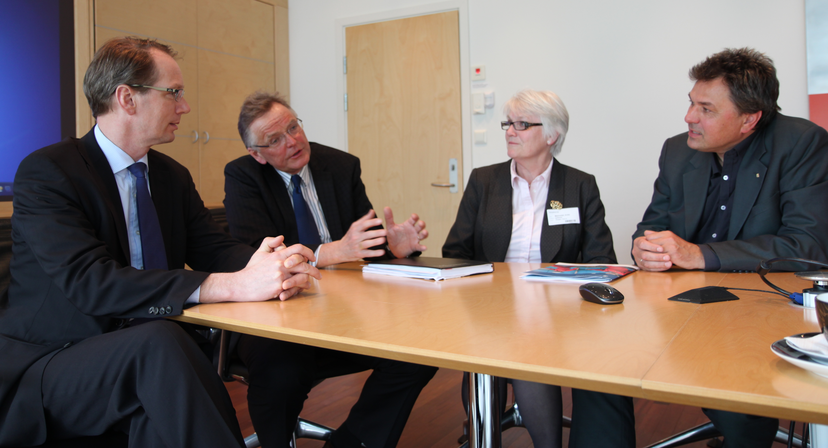
Dialog med næringa
Kundemøter - oppsøkande
Møter med reiarlag/ verft/ utstyrsleverandørar
Kontaktmøter med aktuelle organisasjonar
Open dag
Representantar frå næringa som innleiarar på interne møter
Facebook
Nett

Slide 13
Interne prosessar
Regelverksprosjektet
Restanseprosjektet
Sakshandsamingstid
Prosjektstyring
Betre service ved innflagging
Faste kontaktpersonar
Enklare dokumentasjonskrav
Innflagging
Personsertifikat
Utvida vaktordning 24/7
Digitalisering
Leiaropplæring

Slide 14
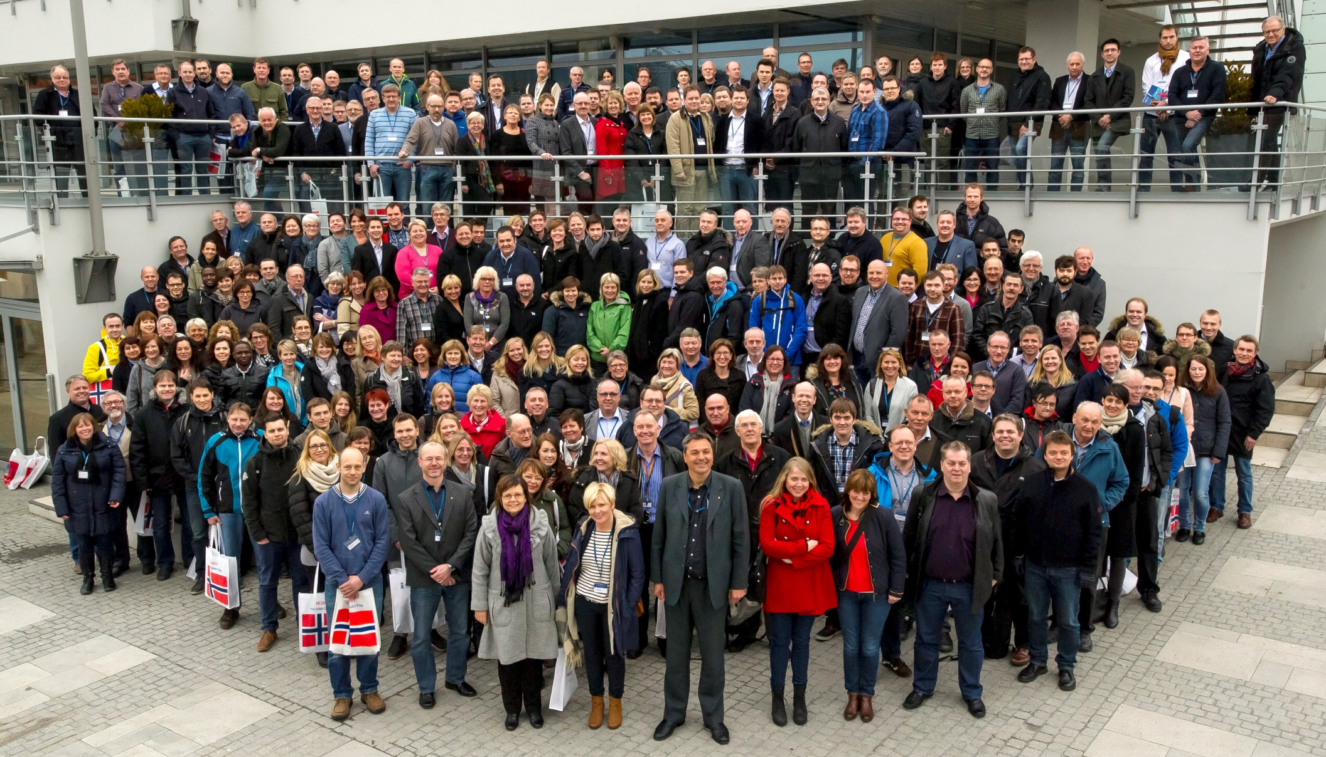
Ny strategi:
Føretrekt maritim administrasjon
Konkurransedyktige tenester
Anerkjent for vår kompetanse
Rådgjevar
Bli lytta til
Samarbeida

Slide 15
Ein kundeorientert og effektiv administrasjon
Rask respons og gode svar
Gode digitale løysingar
Tilstrekkeleg, klart og brukarvennleg regelverk
Risikobasert prioritering av oppgåver

Slide 16
Ein synleg, kompetent og anerkjent administrasjon
Større del av den norsk-kontrollerte flåten i NIS/NOR
Anerkjent kompetanse
Bidra til å gjera norsk innovasjon til internasjonal standard

Slide 17
Kor tilfreds eller lite tilfreds er du totalt sett med Sjøfartsdirektoratet?
Notes:
Hadde berre XX vore litt meir som Sjøfartsdirektoratet, då hadde det vore mykje enklare

Slide 18
Utviklingen i NIS 2012 -31.10.2016

Slide 19
NIS utviklingen målt brutto tonnasje

Slide 20
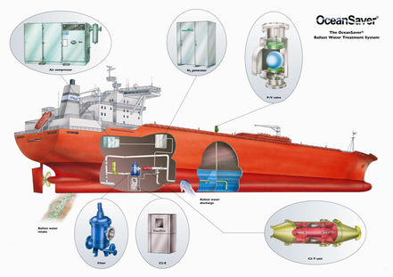
Ballast Water Management Convention
Skal hindra spreiing av framande artar
Etter 14 år med forhandlingar vedteken 13 februar 2004
Trer i kraft når:
ratifisert av 30 statar
representerar 35 % av verdas tonnasje

Slide 21
Ballast Water Management Convention
Status i august:
Ratifisert av 47 statar
34,35 % av verdas tonnasje
NIS/NOR er om lag 1,2%
Den «norske» utanlands registrerte flåten utgjer om lag 2%
Notes:
Etter at Finland ratifiserte denne 8. september i år, og bikka denne over grensa, så no trer den i kraft 8. september neste år.

Slide 22
STCW Oppgradering
Heile 2015: 13 000 søknader om norsk sertifikat
Så langt i 2016: 25 000 søknader om norsk sertifikat
I tillegg ca 9 000 søknader om påtegning av utenlandsk sertifikat
Nærare 20 revisjonar av Maritime Utdanningsinstitusjonar
Notes:
Dette har og medført svært mange telefonar og epost-henvendelser til oss. Samtidig har saksbehandlingstid holdt seg på eit «normalt» nivå.

Slide 23
Sjøfartsdirektoratet si rolle når det gjeld maritim utdanning
Godkjenna og revidera utdanningsinstitusjonane
Sikra at minimumsnivået i STCW-konvensjonen blir møtt
At innhaldet dekkjer læringskrava i konvensjonen
At konvensjonen sine krav til læringsutbytte blir møtt
EMSA kvalitetsrevisjon ved Bergen maritime skole
Foto: Bjarte Brask Eriksen

Slide 24
Me ønskjer å
Vera ein samarbeidspartnar for utdanningsinstitusjonane
Gi råd om korleis konvensjonen kan tolkast og gjennomførast
Bidra til at utdanninga blir best mogleg – løfta over minimumskrava i konvensjonen
Sikra godt kvalifiserte norske sjøfolk
Notes:
Konkurransedyktige – ha dei kvalifikasjonane næringa treng

Slide 25
Internasjonalt arbeid – maritim utdanning
Vidareutvikla internasjonale minimumskrav – STCW
Bidra i arbeidet med å utarbeida IMO-modellkurs
Norsk innovasjon til internasjonal standard
Utvikling av STCW-tillegget - gassdrivne fartøy eit godt døme
I løypa: batteri, hydrogen og autonome fartøy
Avhengig av eit godt samspel mellom næring, utdanningsinstitusjonar og det offentlege

Slide 26
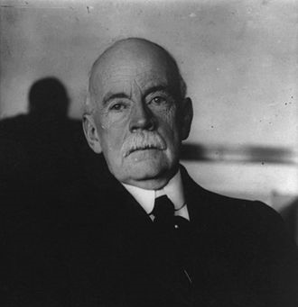
Charles Holland Duell Leiar av US Patent and trademark office, sa i 1899:
“Everything that can be invented has been invented”

Slide 27
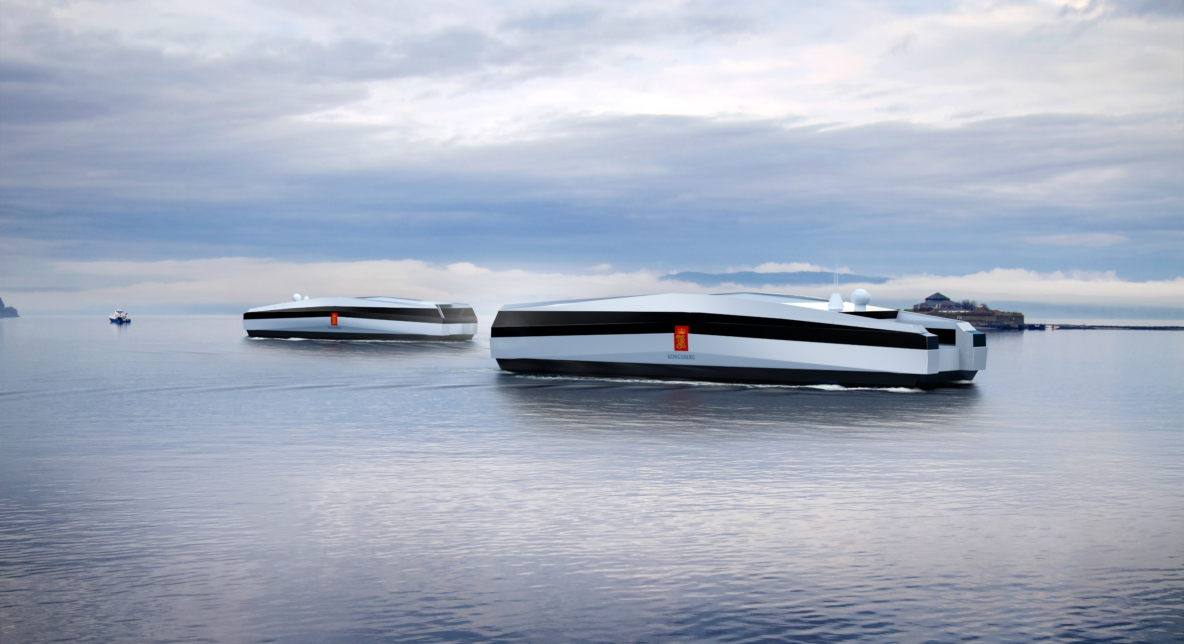
Inauguration $−$ Autonomous Vessels Test Area
Trondheim, September 30, 2016
Notes:
Oppretting av Norsk Forum for Autonome Skip
Betyr ikkje slutten på sjøfolk dei næraste 100 åra, men kanskje blir arbeidsoppgåvene og arbeidsplassen annleis framover.

Slide 28
Det som er mogleg vil bli gjort
Ny teknologi vil bli tatt i bruk
Viss og når økonomisk mogleg
Noreg kan bli verdsleiande
Designmiljø
Utstyrsleverandørar
Forskingsmiljø
Verft
Reiarlag
Utdanning
Styresmakter
Illustration DNVGL / RR
/ UIP - Project

Slide 29
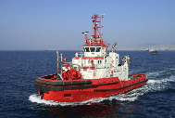
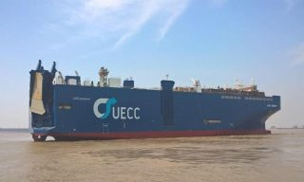
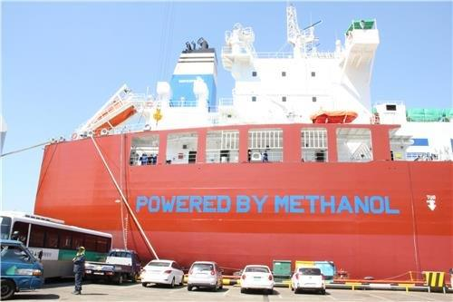
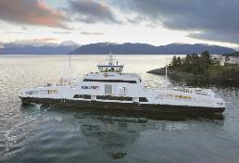
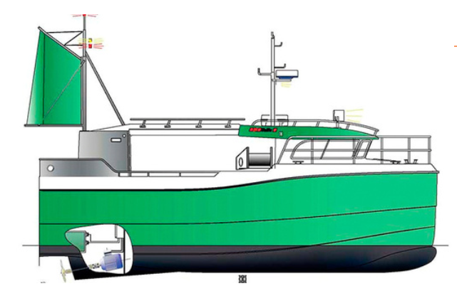
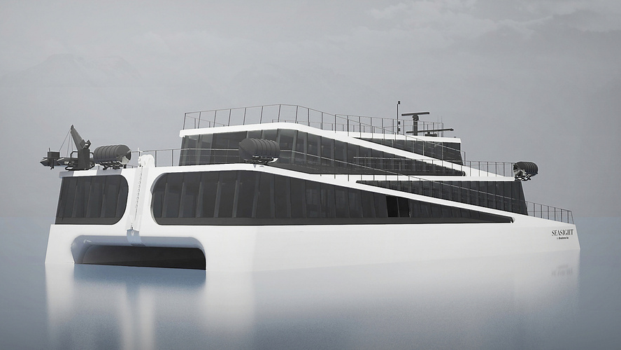
Sjøfartsdirektoratet – Verdsleiande
- ein viktig del av den norske maritime klynga
Notes:
Alle båtane godkjent av Sjøfartsdirektoratet – blitt til gjennom eit samspel mellom næringa og oss. Slik ønsker vi det og framover.

Slide 30
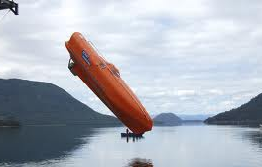
TAKK FOR MEG

